Slide 1
OSPF
Base

Slide 2
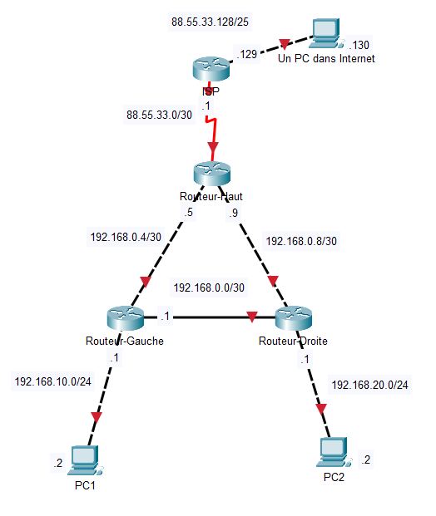
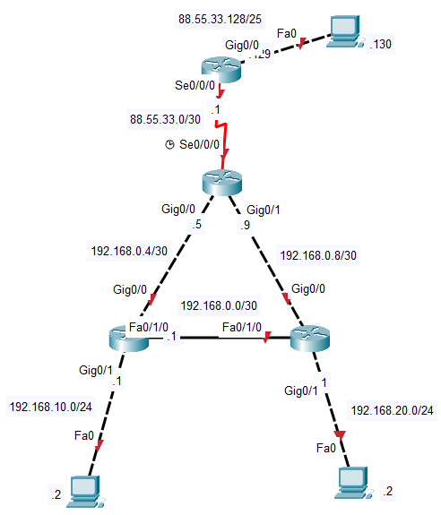

Slide 3
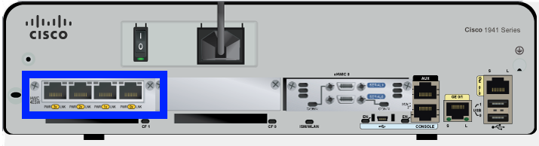
Routeur-Gauche(config)#interface FastEthernet0/1/0
Routeur-Gauche(config-if)#ip ?
% Unrecognized command
On voit bien que dans le slot 1 du routeur, le module intégré est un switch L2. On ne peut pas attribuer d’IP, directement aux interfaces. Toutes ces interfaces sont dans le même VLAN.
On peut donner une IP à l’interface VLAN1.
interface FastEthernet0/1/0
switchport mode access
!
interface Vlan1
ip address 192.168.0.1 255.255.255.252
no shutdown

Slide 4
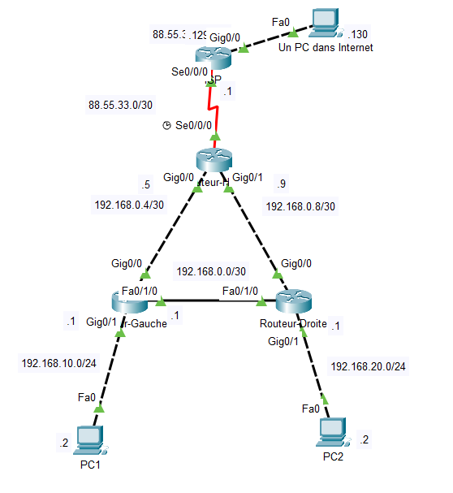
Routeur-Haut(config)#ip route 0.0.0.0 0.0.0.0 s0/0/0
Routeur-Haut(config)#router ospf 1
Routeur-Haut(config-router)#network 192.168.0.4 0.0.0.3 area 0
Routeur-Haut(config-router)#network 192.168.0.8 0.0.0.3 area 0
Routeur-Haut(config-router)#default-information originate
Routeur-Gauche(config)#router ospf 1
Routeur-Gauche(config-router)#network 192.168.0.4 0.0.0.3 area 0
Routeur-Gauche(config-router)#network 192.168.0.2 0.0.0.3 area 0
Routeur-Gauche(config-router)#network 192.168.10.0 0.0.0.255 area 0
Routeur-Gauche(config-router)#passive-interface G0/1

Slide 5
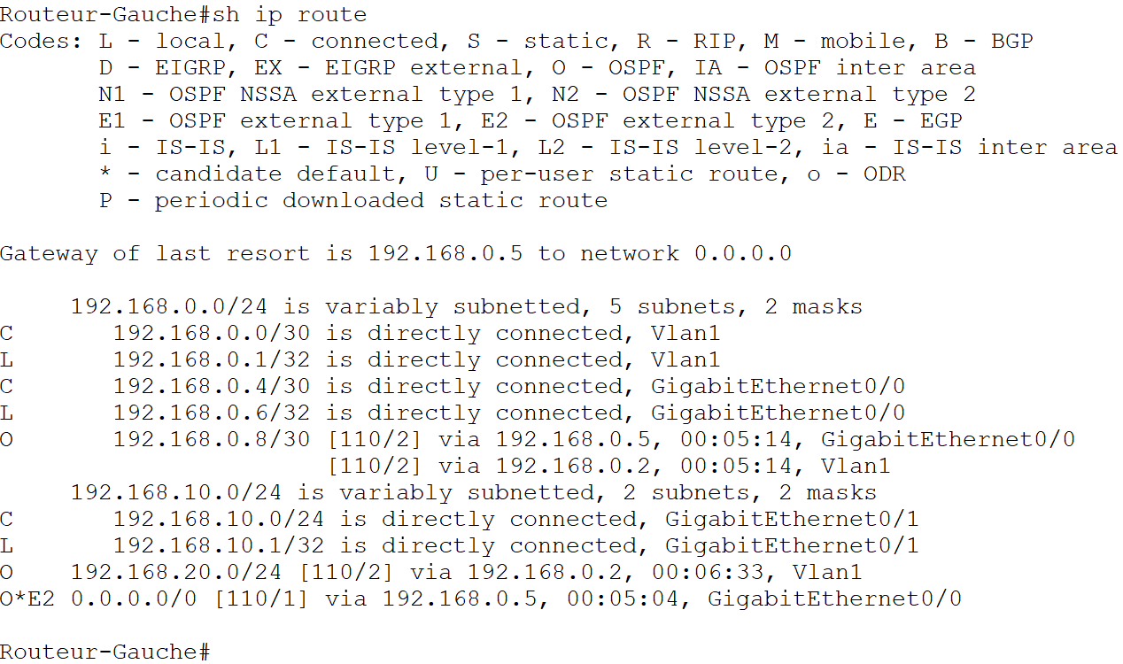

Slide 6
Routeur-Haut(config)# router ospf 1
Routeur-Haut(config-router)#auto-cost reference-bandwidth ?
<1-4294967> The reference bandwidth in terms of Mbits per second
Routeur-Haut(config-router)# auto-cost reference-bandwidth 1000
Routeur-Haut(config-router)# network 192.168.0.4 0.0.0.3 area 0
Routeur-Haut(config-router)# network 192.168.0.8 0.0.0.3 area 0
Routeur-Haut(config-router)# default-information originate
Il faut bien mettre la commande ci-dessus car sinon la meilleure route correspond à 100 Mb/s
Maintenant le coût le plus faible (=1) correspond à 1000 Mb/s (=1Gb/1)

Slide 7
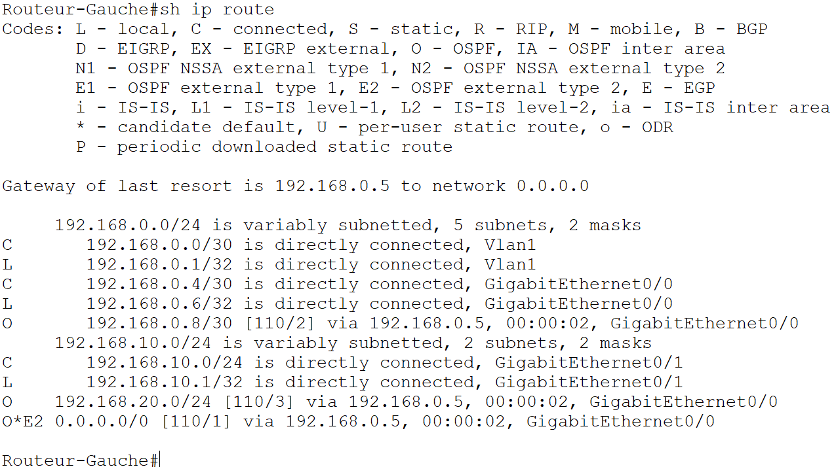

Slide 8
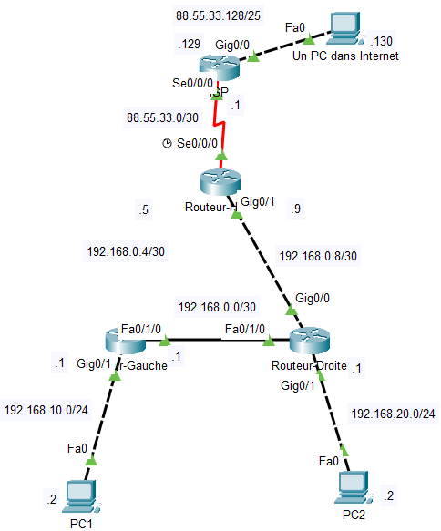
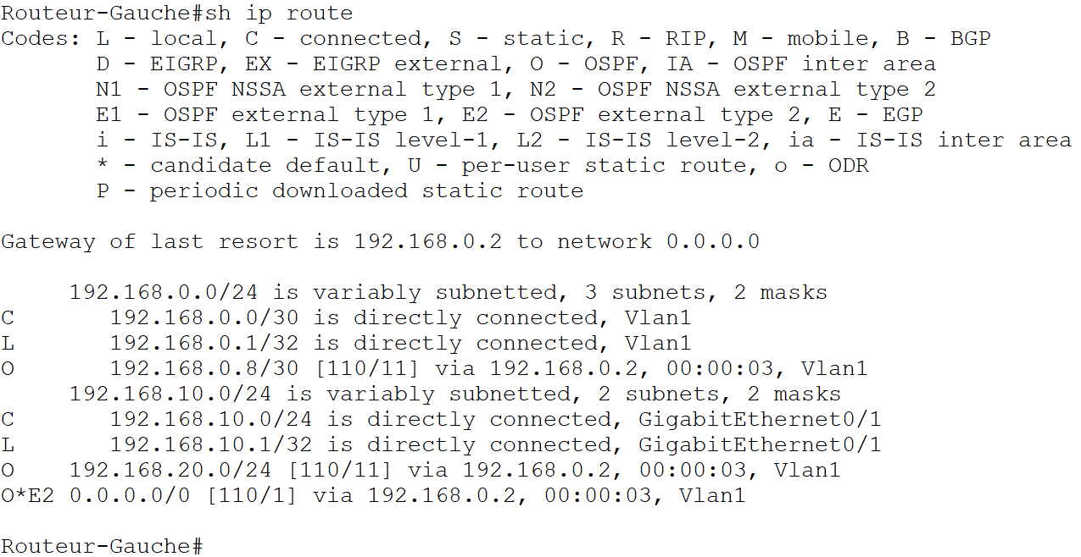
On voit bien maintenant que le lien FastEthernet coûte 10 (et plus 1)
Notes:
On a enlevé un lien Gb pour voir la route via la FE dans la table de routage

